Slide 1
Vēlētāju griba – matemātiski secinājumi
Kalvis Apsītis
FMF, Latvijas Universitāte
Notes:
Linkā varētu publiskot atjauninātus šīs prezentācijas laidienus; arī aprēķinu paraugus, utml.
Varētu par šo atgādināt arī lekcijas beigās.
1

Slide 2
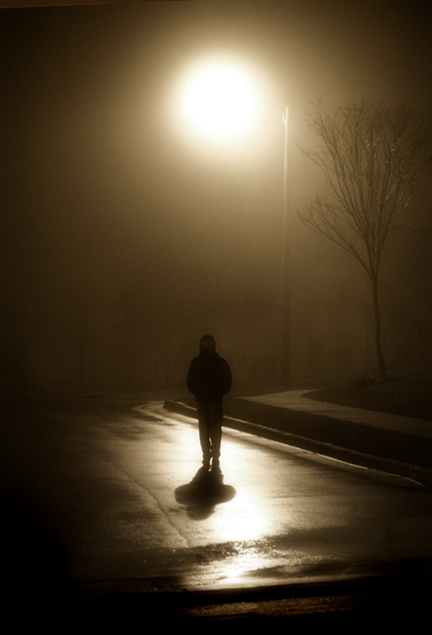
Tēmas
Kā vēlēšanu forma iespaido pārstāvniecības saturu?
Vai pārstāvniecības procedūra ir stabila?
Vai Saeimā vienlīdzīgi pārstāvēti vēlētāji vai apgabali? Kā vislabāk noteikt vēlētāju skaitu apgabalā?
Balsošana par idejām vai par personībām?
Vai rezultātu anomālijas nozīmē pārkāpumus?
Kā pazīt etnisko balsojumu? Dzimumu preferences?
Vai cilvēks rotā vietu vai vieta – cilvēku?
Meklēsim pazudušo, kur gaišāks

Slide 3
Stabilitāte vietu dalīšanai starp partijām (2014.g.Latgale)
#11.SC --- 4653.778 (dala SC balsu skaitu ar 9)
#12. LRA ---- 4025.000
#13. ZZS --- 3942.800 (dala ZZS balsu skaitu ar 5)
#14. SC ---- 3807.636 (dala SC balsu skaitu ar 11)
#15.V ---- 3237.400 (dala Vienotības balsu skaitu ar 5)
--------------------------------------------------------------------(zem šīs svītras nav ievēlēti)
#16. SC ---- 3221.846 (dala SC balsu skaitu ar 13).
#17. NSL --- 3023.333 (dala Sudrabas balsu skaitu ar 3)
#18. ZZS ---- 2816.286 (dala ZZS balsu skaitu ar 7)
...
Viegli redzēt, ka samazinot "Vienotības" balsu skaitu Latgalē par 78, dabūsim
(16187 - 78)/5 = 3221.8 < 3221.846
Nr.Partija -- Dalījums
#1. SC -- 41884.000
#2. ZZS -- 19714.000
#3. V -- 16187.000
#4. SC -- 13961.333 (dala SC balsu skaitu ar 3)
#5. NSL -- 9070.000
#6. SC -- 8376.800 (dala SC balsu skaitu ar 5)
#7. ZZS --- 6571.333 (dala ZZS balsu skaitu ar 3)
#8. SC --- 5983.429 (dala SC balsu skaitu ar 7)
#9. NA ---- 5442.000
#10. V --- 5395.667 (dala Vienotības balsu skaitu ar 3)
Secinājums – Balsu pirkšana nedrīkst pārsniegt (šajā gadījumā) 78 biļetenus!

Slide 4
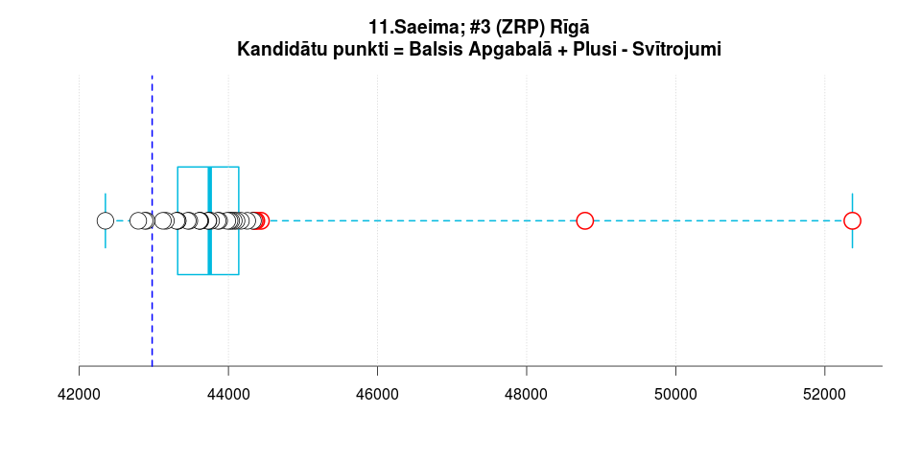
«Individuālo kampaņu stabilitāte»
Caurmēra ZRP kandidātu no ievēlēšanas
šķīra 728 punkti (par ZRP bija 42997 balsu).
Daudziem pietrūka vēl mazāk.
I.K.S. = 728
I.K.S. ļauj prognozēt, cik lietderīgi ir investēt individuālajā kampaņā.

Slide 5
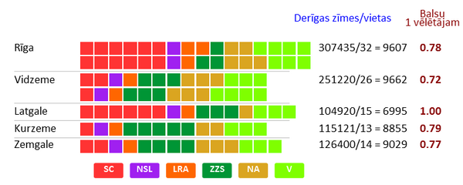
1 vēlētājs = 1 balss?

Slide 6
Ja dalītu atbilstoši nobalsojušajiem...
Alternatīvā pasaule
Dalot pēc balsojušo skaita kā Saeimas vēlēšanu likuma 8.pantā: Latgalei būtu par 3 mazāk, Vidzemei par 3 vairāk, citur tas pats.
Rīga 307435/32 = 9607 – 0.90 balsis
Vidzeme 251220/29 = 8662.759 – 1 balss
Latgale 104920/12 = 8743.333
Kurzeme 115121/13 = 8855.462
Zemgale 126400/14 = 9028.571
Vidzemē nāktu klāt Saeimas deputātiem šādi 3 deputātu kandidāti:
Vienotības#8 - (pēc provizoriskiem datiem - Edvarts Smiltēns);
SC#4 - (pēc provizoriskiem datiem - Aleksandrs Sakovskis)
ZZS#7 - (pēc provizoriskiem datiem - Valters Dambe)
Latgalē netiktu ievēlēti šādi deputātu kandidāti:
ZZS#3 - (pēc provizoriskiem datiem - Jānis Trupovnieks)
SC#6 - (pēc provizoriskiem datiem - Raimonds Rubiks)
Vienotības#3 - (pēc provizoriskiem datiem - Anrijs Matīss)

Slide 7
Ja vietas dalītu proporcionāli vēlējušo skaitam...
11.Saeimas rezultāti pārrēķināti «taisnīgākam» mandātu skaitam pa apgabaliem:
Rīga: + Marks Dubovskis (SC)
Vidzeme: + Māris Kučinskis (ZZS) + Reinis Freimanis (ZRP)
Latgale: Marjana Ivanova-Jevsejeva (SC) Jānis Lāčplēsis (Vienotība)
Zemgale: Uldis Augulis (ZZS)
Apgabals | Vietas būtu: | Derīgu balsu | Balsis par vietu būtu:
Rīga | 31(30) | 282337 | 9108
Vidzeme | 29(27) | 260506 | 8983
Latgale | 13(15) | 115486 | 8884
Kurzeme | 13 | 118200 | 9092
Zemgale | 14(15) | 131685 | 9406
Kopā | 100 | 908214 | 9082
Atšķirība 6%
Notes:
Šajā domu eksperimentā pieņemam, ka vietas tiek dalītas atbilstoši faktiski nodoto derīgo balsu skaitam, izmantojot to pašu «Saimas vēlēšanu likuma» algoritmu (Saeimas vēlēšanu likuma 7. un 8. pants)
Noapaļošanas kļūda saglabājas – t.i. nav vienāds vēlētāju skaits uz 1 deputātu visos apgabalos, bet tā vairs nav sistemātiskā kļūda. Un kļūda šoreiz ir krietni mazāka: 6% << 25%.

Slide 8
Iedzīvotāju uzskaites sistēma
ASV – augošs iedzīvotāju skaits
Kongresa (US House of Representatives) vēlēšanu apgabaliem jābūt līdzīgiem pēc vēlētāju skaita (atbilstoši tautskaites/census datiem).
Demokrātu partijas atbalstītāji ir grūtāk saskaitāmi – no 435 Pārstāvju palātas locekļiem rodas sistemātiska kļūda: 2-3 vietas par labu republikāņiem.
Latvijā – dilstošs iedzīvotāju skaits
Latgales apgabalā vislielākās atšķirības starp iedzīvotāju reģistru (deklarētajiem iedzīvotājiem) un reāli dzīvojošajiem.
Nevar konstatēt ieguvumu vienai partijai, bet ir krietni izdevīgāk balsot Latgalē.
(Arī «Rotten boroughs» pirms 1832.g. parlamenta reformas Lielbritānijā.)
Kā uzskaitīt iedzīvotājus vēlēšanu vajadzībām:
(1) Tautas skaitīšana un datubāzes
(2) Pašreizējo (vai iepriekšējo?) vēlēšanu dati
(3) Statistiski mērījumi – skaita nevis visus, bet izlasi

Slide 9
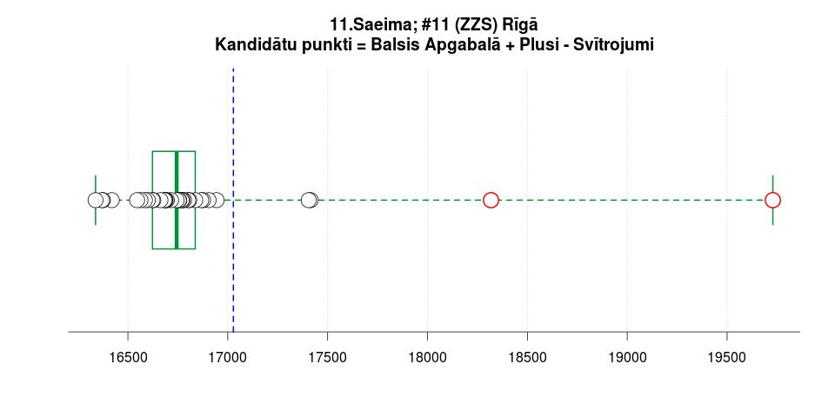
Kā noteikt vēlētāju motivāciju?
Hipotēze: Vai partijai ir lielāks atbalsts tajos apgabalos, kur ir spilgtāki sarakstu līderi? (Teiksim, tur, kur saraksta 3 līderu «izrāviens» virs caurmēra jeb mediānas kandidāta ir vislielākais.)
Notes:
Secinājumi no kampaņu koordinatoru un sponsoru viedokļa.
Vēlētājam nevajag

Slide 10
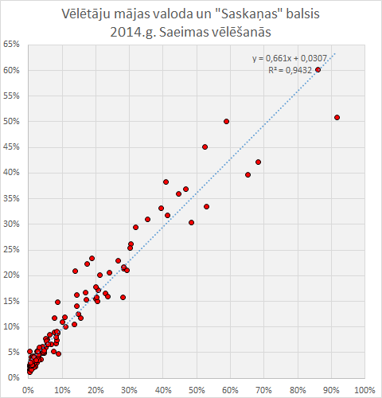
Etniskais balsojums – Partiju skatījumā

Slide 11
Etniskais balsojums – kandidātu skatījumā
Aplūkojam kandidātu saraksta vidusdaļu (teiksim, atmetot punktu ziņā labākos 3 un sliktākos 3).
Dalām kandidātus grupās pēc (A) latviskiem vārdiem, (B) nelatviskiem vārdiem, (C) neitraliem vārdiem
Noskaidrojam, kādas konkrētās partijas (vai politiskā spārna) iekšienē ir atšķirības starp savāktajiem punktiem (punktu skaitu vajadzētu normalizēt – izdalot ar saraksta savākto balsu skaitu).

Slide 12
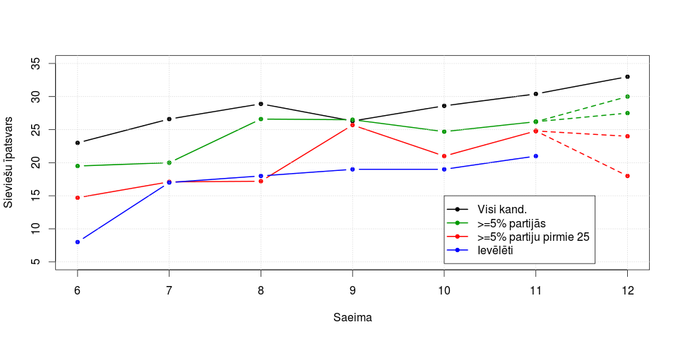
Par sievietēm
Notes:
Šis grafiks parāda tendenci – jo «atbildīgāka» kāda loma valsts politikā, jo mazāks tur sieviešu īpatsvars.
Sīkpartiju kandidātu vidū sieviešu ir diezgan daudz (visu kandidātu grafiks melnā krāsā)
Saeimā pārstāvēto partiju kandidātu vidū sieviešu ir mazāk (zaļais grafiks)
To kandidātu, kurus Saeimā pārstāvētās partijas izvirzīja par sarakstu līderiem (pirmie 5 kandidāti katrā no 5 apgabaliem) – sieviešu vēl mazāk
Ievēlēto deputātu vidū – parasti vēl mazāk.
Mēs zinām visu partiju kandidātus 12.Saeimai, bet vēl nezinām, kuras partijas pārsniegs 5% barjeru – tādēļ situācijas ticamākās izmaiņas attēlotas ar raustītām līnijām. Ticamākie pieņēmumi ir divi: (1) Saeimā iekļūst esošās tur pārstāvētās partijas (Vienotība, NA, ZZS, SC), bet neviens cits; (2) Saeimā bez nosauktajām iekļūst arī I.Sudrabas veidotā partija (šajā gadījumā ir spēkā augšējie zaļā un sarkanā grafika punkti).

Slide 13
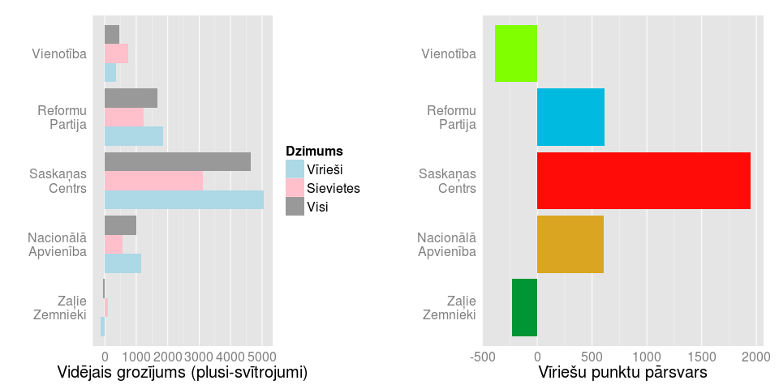
Vīriešu punktu pārsvars (visi 11.Saeimas kandidāti)
Sieviešu izredzes saņemt atbalstu
Notes:
Kreisajā diagrammā apkopoti punkti 5 partijām, kas piedalījās 11.Saeimas vēlēšanās – precīzāk: katra kandidāta grozījums (plusiņi mīnus svītrojumi). (A) visiem kandidātiem (pelēkais stabiņš)
(B) kandidātiem, kuri ir sievietes (rozā stabiņš)
(C) kandidātiem, kuri ir vīrieši (zilais stabiņš)
Kā redzams, SC vēlētājs ir noskaņots krietni «pozitīvāk» – biežāk liek plusiņus. No otras puses, SC balsotāji relatīvi nedaudz vairāk atbalsta vīriešus.
Labajā pusē diagramma attēlo starpību starp zilo un rozā stabiņu – t.i. Kāda ir punktu

Slide 14
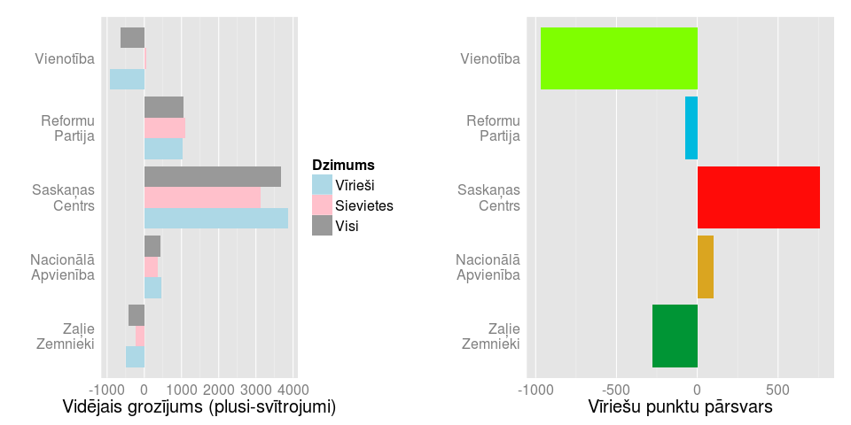
Vīriešu punktu pārsvars (izņemot pirmos 3 katrā apg.)
Notes:
Šeit redzams efekts, ja izlaiž sarakstu līderus (par kuriem vēlētājiem parasti ir kaut kāds viedoklis, lai kāds arī būtu viņu dzimums). Šajā gadījumā redzam, ka vienotības un zaļo zemnieku vēlētājs ir kritisks pret saraksta tālāko daļu (ja no tās atskaita 3 līderus); toties relatīvi biežāk balso par sievietēm.
Ja izlaiž vēl vairāk – tendence tālāk nemainās.
Starpības precīzos skaitļos:
-969; -72; 760; 100; -200

Slide 15
Tēvzemieši, Rīgas vēlēšanu apgabals
7.Saeima (numuri sarakstā)
8.Saeima (numuri sarakstā)
#1: Māris Grīnblats
#1: Guntars Krasts
#2: Guntars Krasts
#2: Māris Grīnblats
#3: Juris Dobelis
#4: Roberts Zīle
#4: Jānis Straume
#5: Inese Vaidere
#5: Roberts Zīle
#8: Dzintars Rasnačs
#7: Dzintars Rasnačs
#11: Dainis Stalts
#9: Inese Vaidere
#12: Einārs Cilinskis
#10: Normunds Pēterkops
#13: Normunds Pēterkops
#15: Vladimirs Makarovs
#15: Ralfs Birķis
#19: Vilnis Zariņš
#17: Vilnis Zariņš
#22: Imārs Kiršbaums
#18: Imārs Kiršbaums
#23: Ralfs Birķis
#26: Juris Dobelis
#27: Dainis Stalts
#27: Vladimirs Makarovs
#28: Einārs Cilinskis
#28: Jānis Straume

